Slide 1
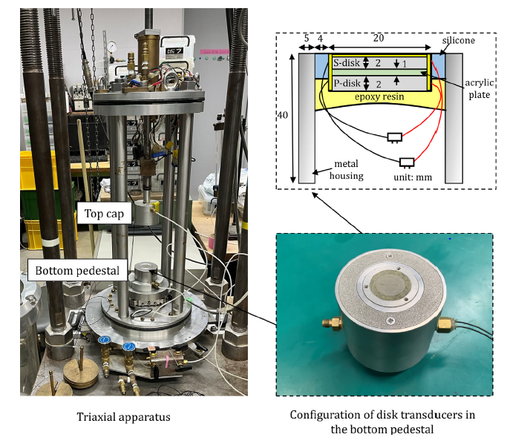
https://doi.org/10.1016/j.sandf.2024.101443
Hajime Matsumoto
Elastic wave velocities during triaxial shearing influenced by particle morphology
粒子形態の影響を受けた三軸せん断波速度
Yang Li^{a,b}, Masahide Otsubo^{a,c}, Reiko Kuwanoª
a)東京大学，b)ノースウェスタン大学，c)土木研究所
概要
弾性波速度は微小ひずみ剛性や弾性率を評価のために用いられる
土の粒子形状や表面粗さが弾性波速度に及ぼす影響を
調べる
手法・結果
コメント
粒子形状や表面粗さが異なる試料を用いて三軸せん断試験
粒子が角ばっているもの，表面が滑らかなものは弾性波速度の特性が異なる
弾性波速度(S波，P波)の挙動は全ての試料で同じである
弾性波速度比(Vp/Vs)が大きいほど土の異方性が高い
P波
弾性波における縦波のこと
S波
弾性波における横波
異方性
物理的性質が方向によって異なること
Notes:
三軸せん断試験中、Vpは最初に増加し、その後緩やかに減少する傾向がありました。一方、Vsは最初に増加し、その後急激に減少しました。この挙動は、与えられた材料において初期空隙比に関係なく一貫して観察されました
fabric 構造
弾性波 外力を加えると、その大きさに比例した体積及び形状の変化が生じ、外力を取り去ると元に戻る固体が弾性体、その中を伝搬する波動が弾性波と呼ばれます

